Slide 1
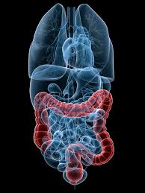
Рентгеноанатомія, променева діагностика патології шлунково – кишкового тракту.
Кафедра променевої діагностики, терапії та онкології ОНМедУ
Асс. Дойкова О.М. , Асс. Лапіна Ю.С.

Slide 2
МЕТОДИ ПРОМЕНЕВОГО ДОСЛІДЖЕННЯ ШЛУНКОВО-КИШКОВОГО ТРАКТУ
Основні методи променевого дослідження:
- рентгеноконтрастне дослідження з тугим наповненням та з подвійним контрастуванням.
Додаткові методи дослідження:
рентгеноконтрастне дослідження з фармакологічними пробами;
УЗД;
КТ;
МРТ;
Рентгеноскопія з водорозчинними контрастними препаратами;
Радіонуклідні дослідження;
Внутрішньопорожнинне УЗД.

Slide 3
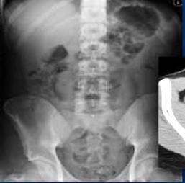
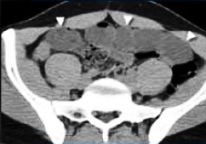
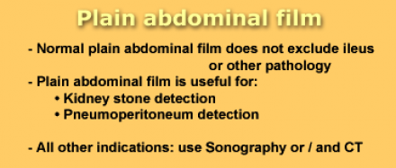
Кожен метод має свої переваги і недоліки і треба знати про них.
Наприклад, конкременти нирок можуть не візуалізуватися на УЗД, але в 100% випадків видно при нативному КТ, а конкременти жовчовивідних шляхів можуть не візуалізуватися на КТ, але в 100% випадків видно на УЗД.
Оглядова рентгенограма ОБП має обмежене значення для оцінки болю в животі:
-за відсутності виявленої патології не виключає кишкової непрохідності або апендициту, може помилково заспокоїти лікаря;
- може виявити відхилення від норми (н.п. сальпінгіт) за відсутності «хірургічної патології».
Оглядова рентгенограма ОБП при гострому абдомінальному болю інформативна
- у 90% при чужорідних тілах,
- у 49% кишкової непрохідності;
- 0% апендицит, дивертикуліт, панкреатит, пієлонефрит
КТ при гострому абдомінальному болю інформативна:
- при кишковій обструкції – 75%;
- при МКК-68%

Slide 4
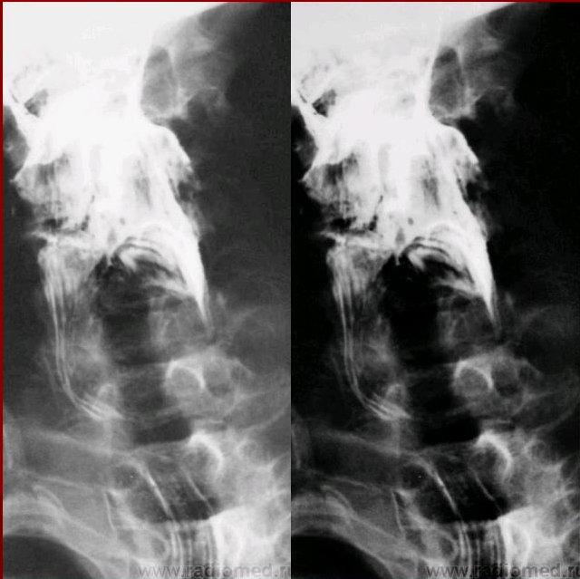
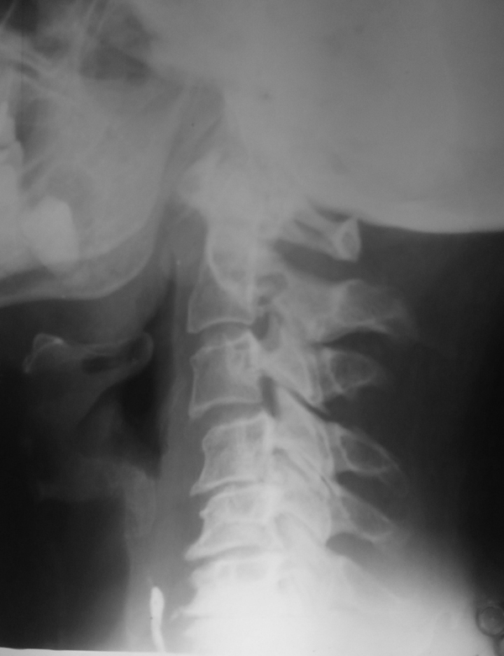
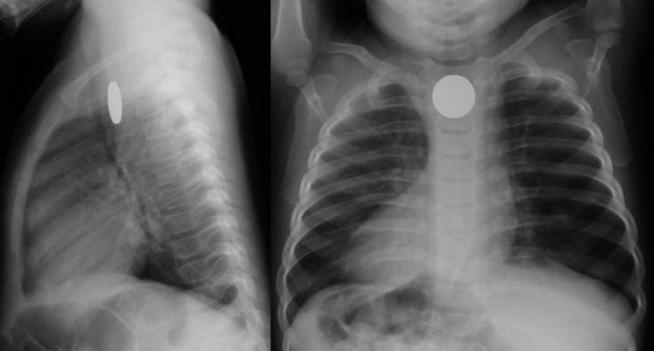
СТОРОННІ ТІЛА ШКТ
www.radiomed.ru

Slide 5
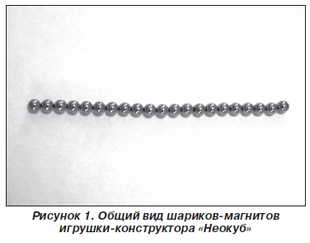
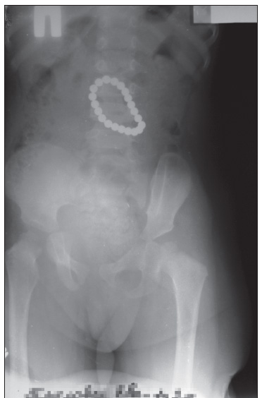
Дитина Т., 1 рік 2 міс. зі скаргами батьків на ковтання дитиною множинних сторонніх тіл - куль магнітів.
Операція: верхньосерединна лапаротомія, вільного випоту в черевній порожнині немає. Ревізією органів черевної порожнини встановлено, що кульки магніти перфорували в двох місцях худу кишку на відстані 5 см від зв'язки Трейтца і, вийшовши з просвіту кишки, зчепилися за межами кишки у вигляді кільця. У сфері перфоративних отворів плівки фібрину. Магнітне кільце розведено в сторони, сторонні тіла в кількості 21 кульки вилучені з просвіту кишки через нижній перфоративний отвір. Здійснено санацію зони перфорації. Перфоративні отвори ушиті дворядним швом. Черевна порожнина пошарово вшита наглухо.
Діагноз після операції: сторонні тіла тонкої кишки (кульки магніти), перфорація тонкої кишки, обмежений фібринозний перитоніт.
http://www.mif-ua.com/archive/article/36401

Slide 6
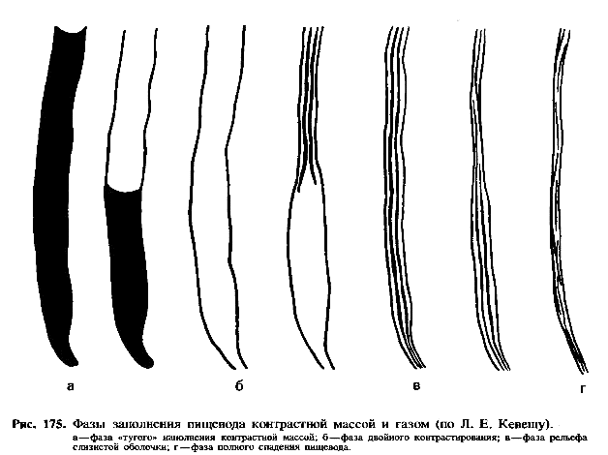

Slide 7
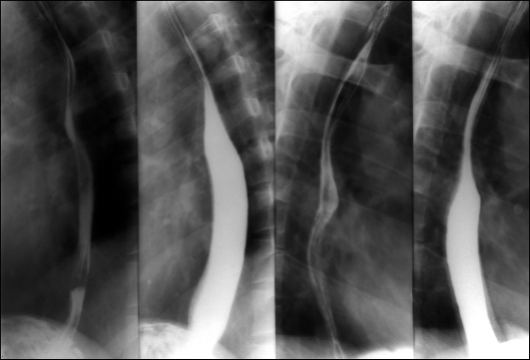
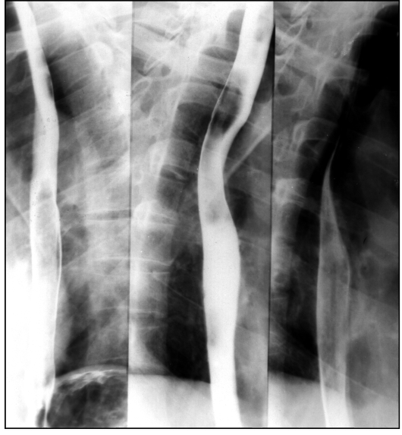

Slide 8
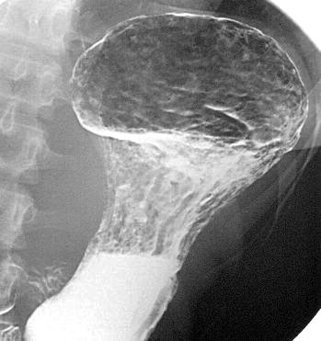
Подвійне контрастування шлунка

Slide 9
Алгоритм дослідження ШКТ
1. Область дослідження (вказати орган травлення, відділ шлунково-кишкового тракту).
2. Методика дослідження.
3. Проекція дослідження: пряма, бічна, коса.
Положення хворого: вертикальне чи горизонтальне (на спині, животі, правому чи лівому боках).
4. Опис рентгенологічної картини:
а) Патологічних змін не виявлено;
Б) Виявлено такі патологічні зміни:
- становище органу
- величина органу
- форма органу
- контури органу
- структура тіні органу
- рельєф слизової
- перистальтика органу
- навколишні органи
5. Виявлено такі синдроми патології.
6. Загальний діагностичний висновок.

Slide 10
Різні патологічні процеси шлунково-кишкового тракту рентгенологічно проявляються такими патологічними синдромами:
1. дислокація органу;
2. зміна рельєфу слизової оболонки
- потовщення, витончення складок,
- Випрямлення, сильна звивистість,
- дефекти наповнення, депо барію,
- конвергенція, дивергенція,
- обрив,
- Відсутність,
-Рігідність;
3. синдром нерівності контуру
випрямлення,
зазубреність,
4. розширення органу (дифузне або локальне, симетричне та асиметричне);
5. звуження органу (дифузне або локальне, симетричне та асиметричне);
6. Дисфункція органу.

Slide 11
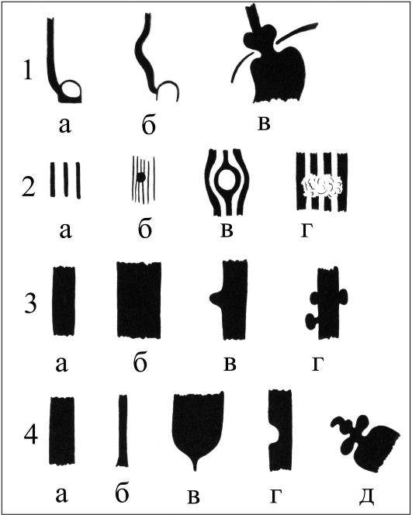
Схема - основні рентгенологічні синдроми хвороб травного каналу (Лінденбратен Л. Д., 1984).
1 - дислокація органу:
а - нормальне становище стравоходу,
б - зміщення стравоходу,
в - випадання частини шлунка через стравохідний отвір діафрагми у грудну порожнину;
2 – патологічні зміни рельєфу слизової оболонки:
а - нормальний рельєф,
б - контрастна пляма на рельєфі («рельєф-ніша»),
в - складки слизової оболонки обходять патологічну освіту,
г - складки слизової оболонки інфільтровані та зруйновані;
3 - розширення травного каналу:
а - норма («туге» заповнення),
б - дифузне,
в - обмежена (ніша),
г - обмежена (дивертикул);
4 - звуження травного каналу:
а - норма («туге» заповнення),
б - дифузне,
в - обмежена з супрастенотичним розширенням,
г - обмежене з утворенням дефекту наповнення,
д - обмежене з деформацією органу (у даному прикладі деформована цибулина дванадцятипалої кишки)

Slide 12
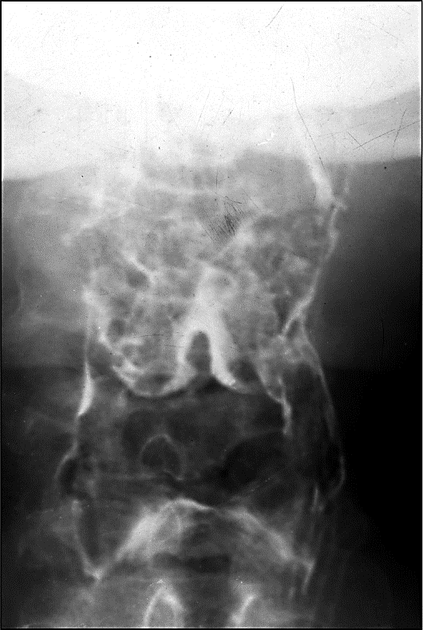
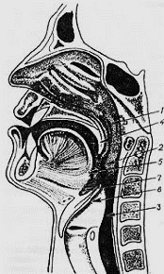
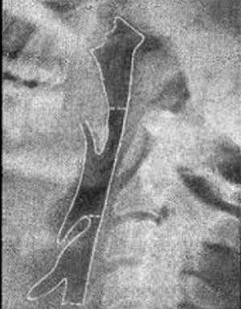
Глотка
7
7
8
8
1
1 - носова частина
2 - ротова частина
3 - гортанна частина
4 – м'яке небо
5 - корінь язика
6 - надгортанник
7 - ямки надгортанника
8 – грушоподібні кишені
4
5
2
7
6
3
8

Slide 13
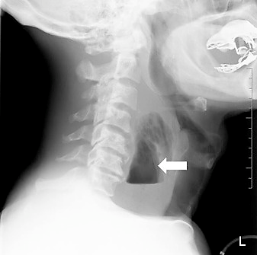
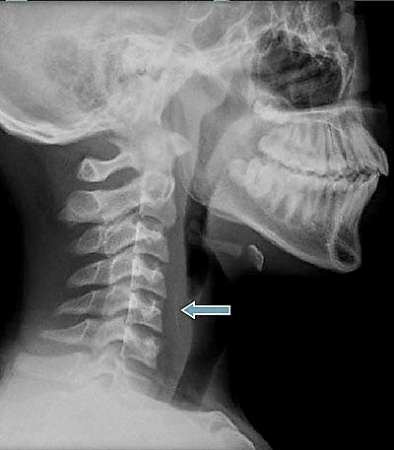
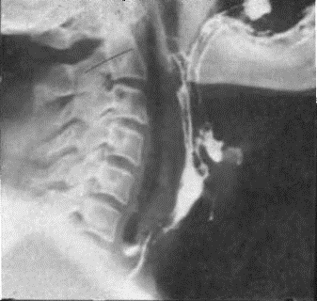
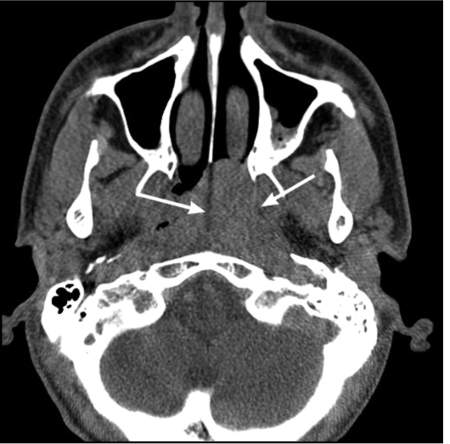
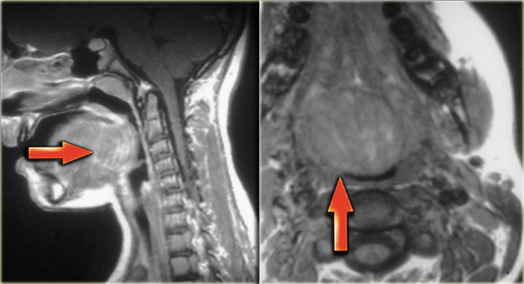
Стороннє тіло (риб’яча кістка)
Новоутворення кореня язика
Заковтковий абсцес. Свищ між порожниною абсцесу та ковткою
Новоутворення носоглотки

Slide 14
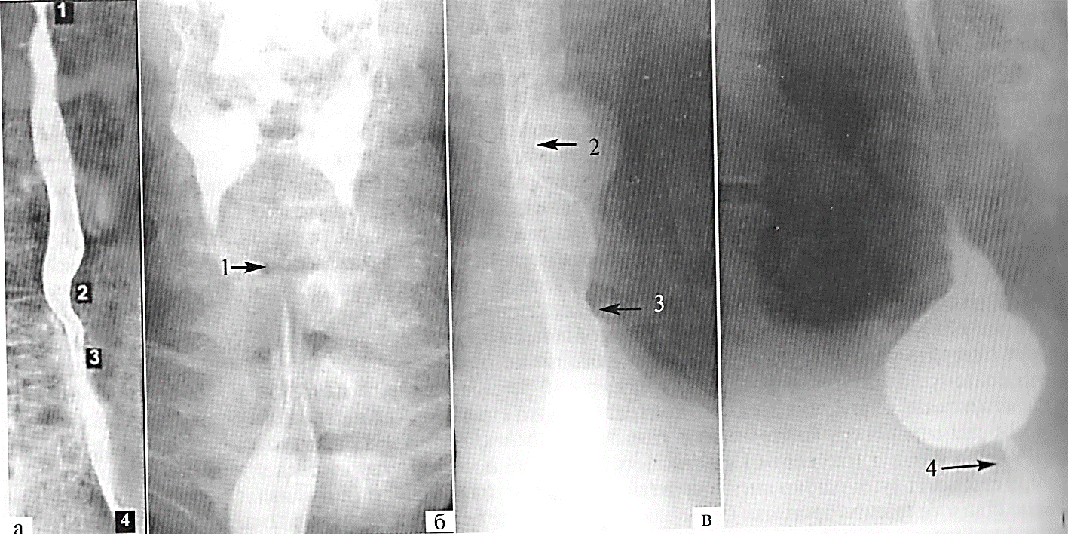
Звуження стравоходу
Стравохід має три анатомічні звуження: - Глоткове - на місці переходу глотки в стравохід - рівень VI-VII шийного хребця; - бронхіальне – на місці перетину з лівим головним бронхом – рівень IV-VI грудних хребців; - діафрагмальне - в області стравохідного отвору діафрагми - рівень Х-ХІ грудних хребців.
Фізіологічні звуження існують лише у живої людини. аортальне - у місці перетину стравоходу з аортою
кардіальне - у місці переходу стравоходу в кардіальну частину шлунка

Slide 15
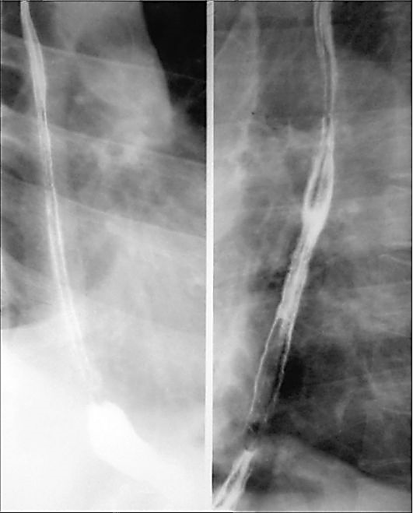
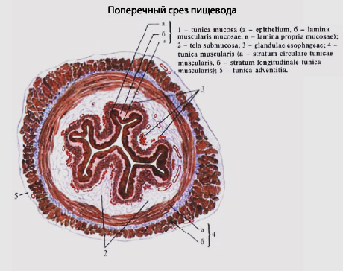

Slide 16
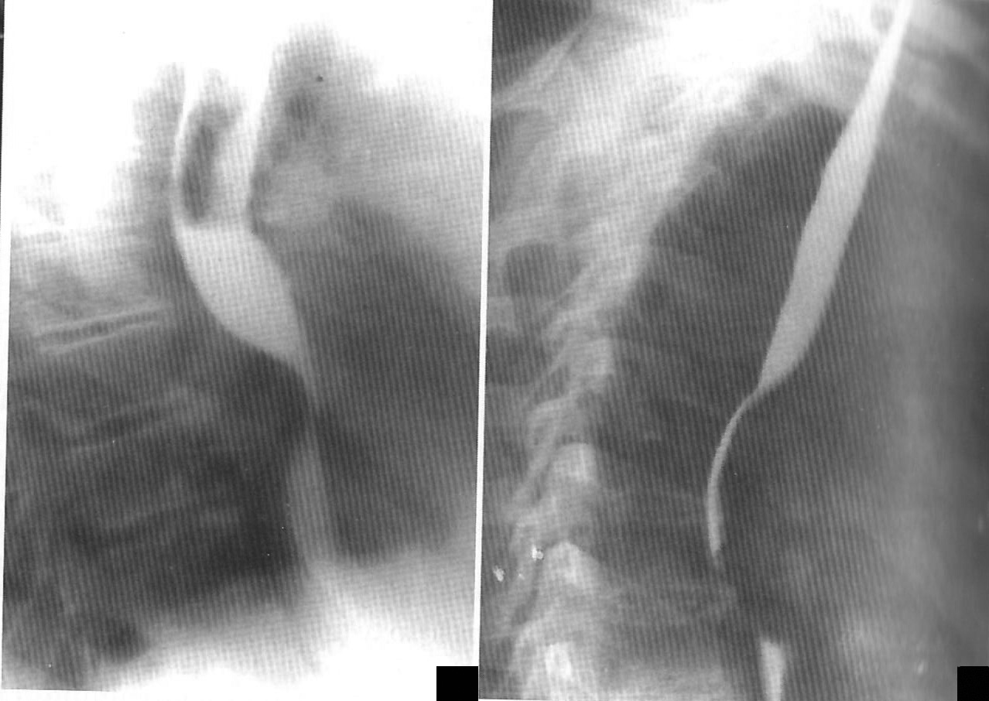
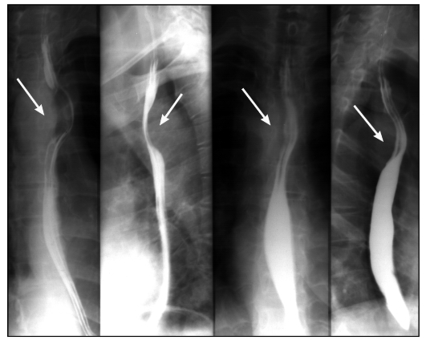
Зміщення стравоходу
Вдавлення стравоходу за заднім контуром на рівні пухлини хребта
Відхилення стравоходу ззаду збільшеним лівим передсердям
Рентгенограми стравоходу. Правобічна дуга аорти (стрілка)

Slide 17
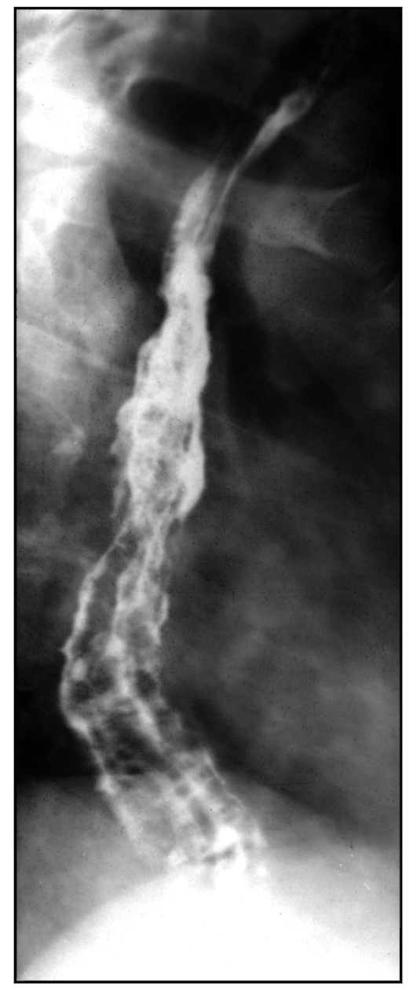
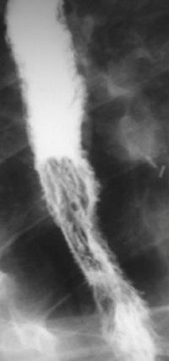
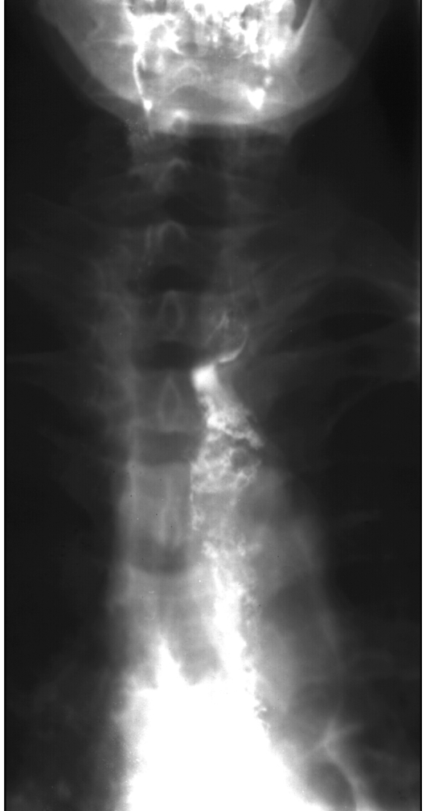
Зміна рельєфу
Варикозне розширення вен стравоходу
езофагит

Slide 18
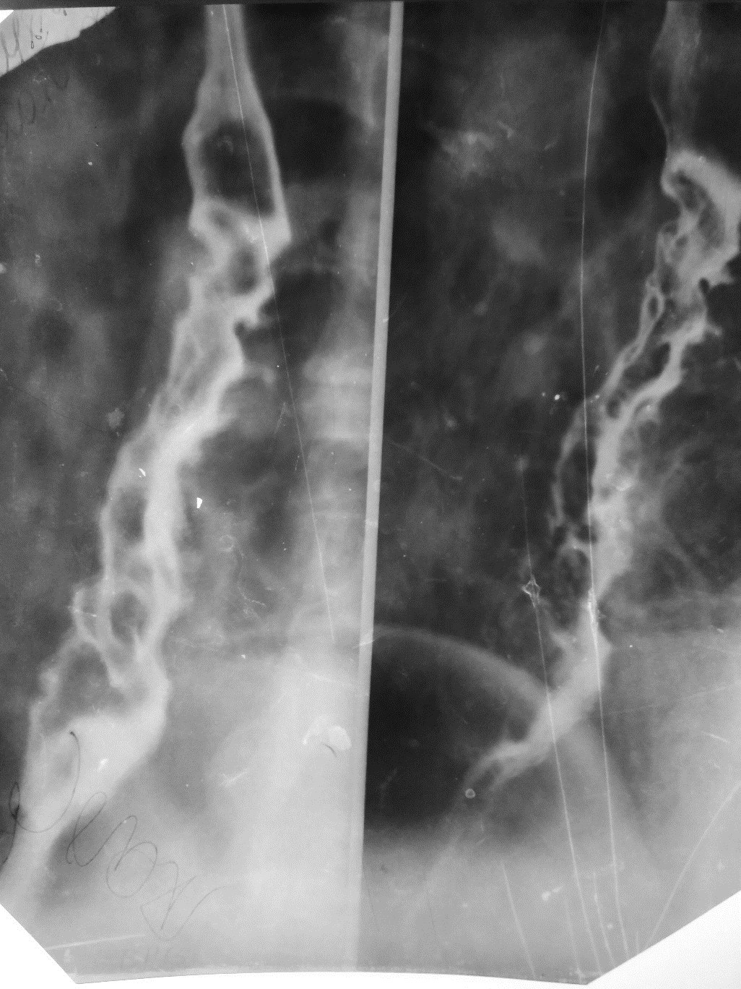
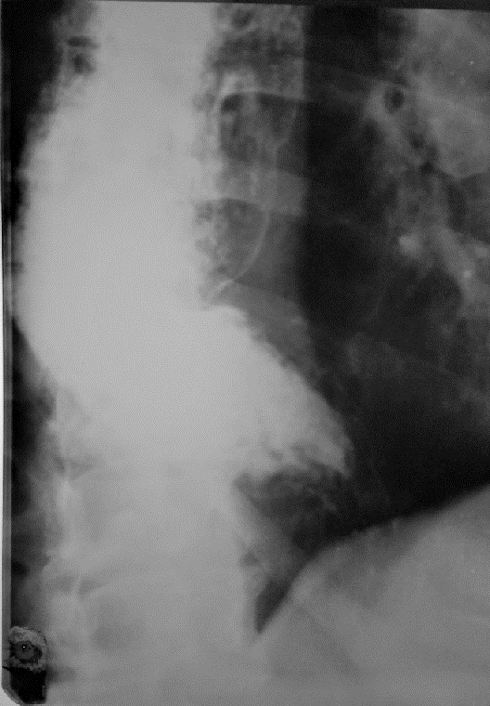
Зміна рельєфу
Варикозне розширення вен стравоходу
езофагіт

Slide 19
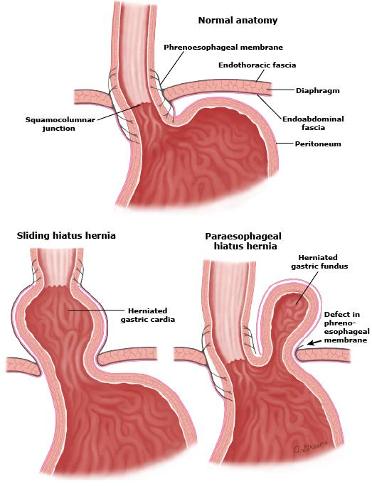
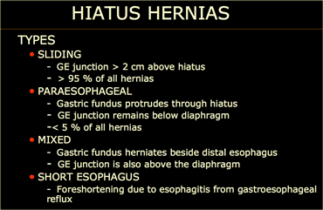
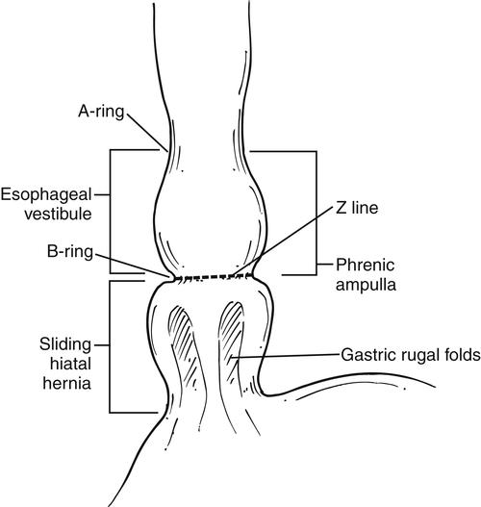
Грижі стравохідного отвору діафрагми.

Slide 20
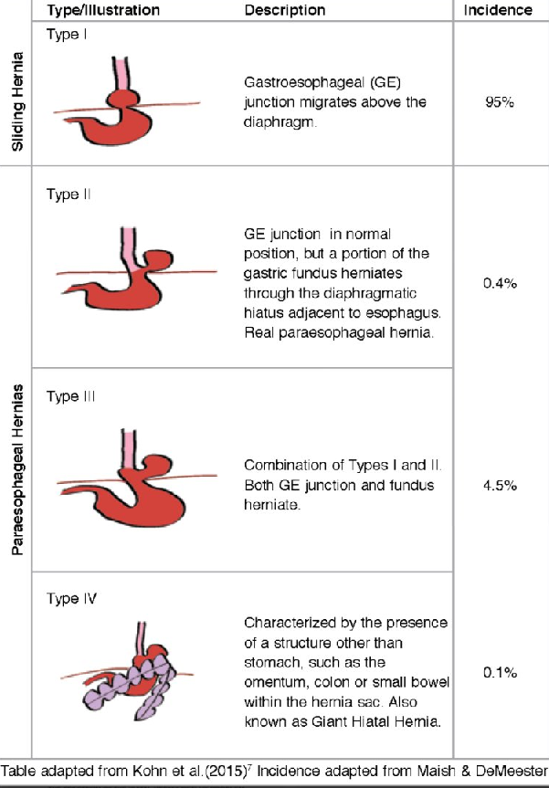
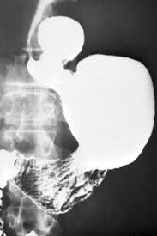
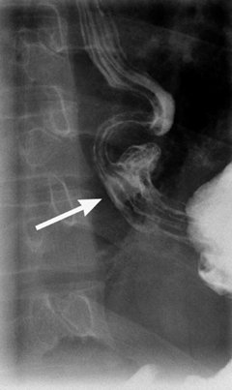

Slide 21
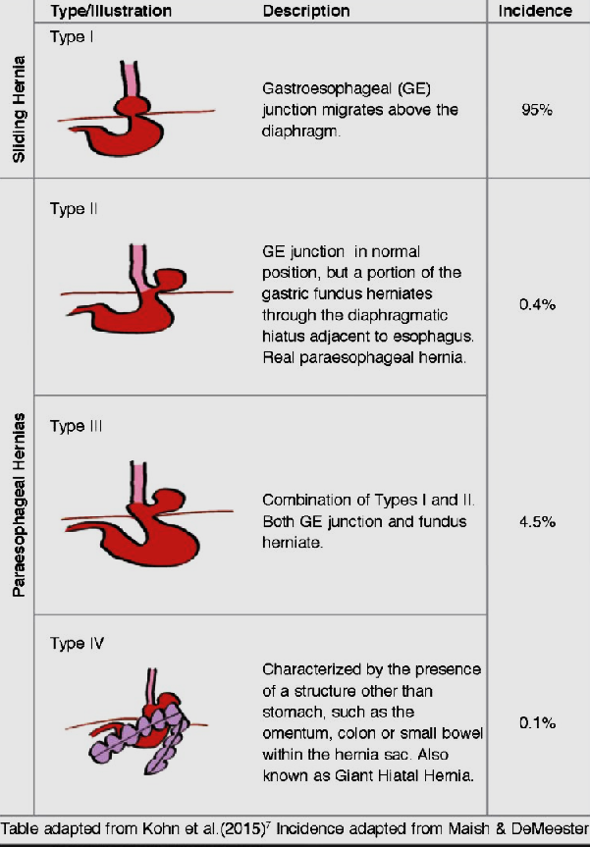
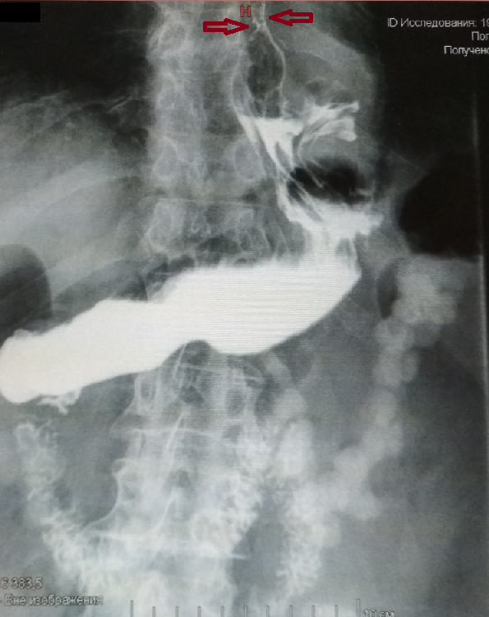
Грижі стравохідного отвору діафрагми.

Slide 22
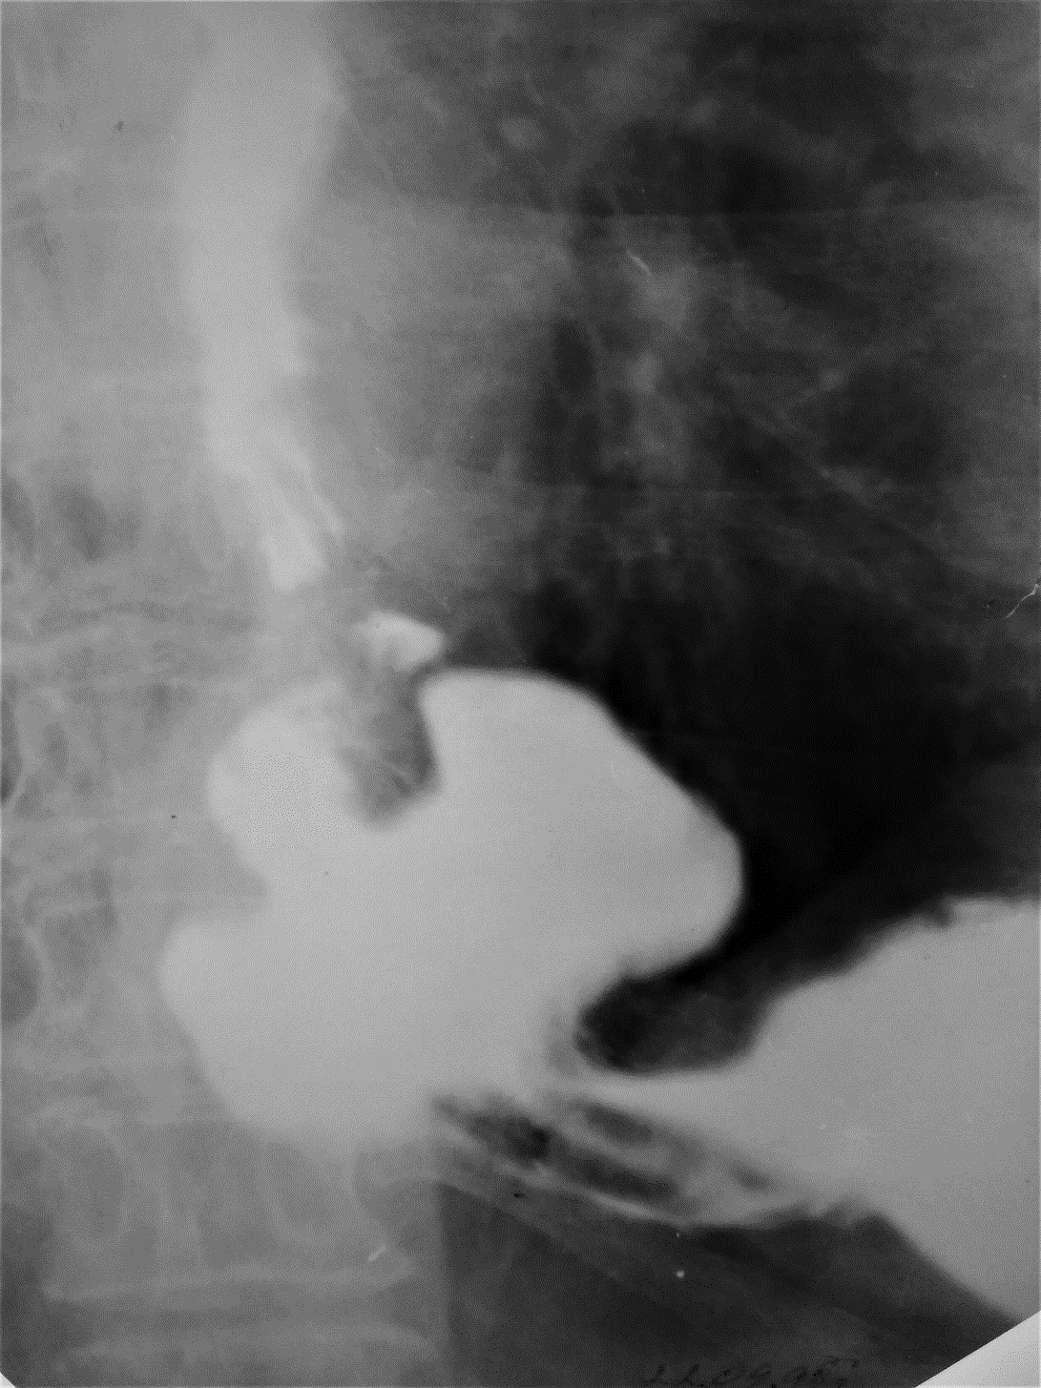
Стравохід Барретта

Slide 23
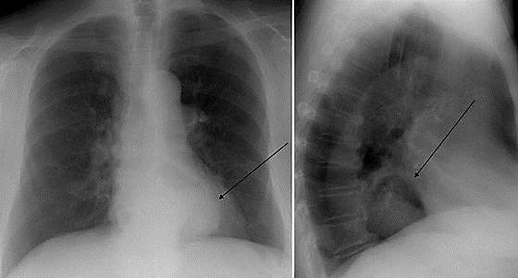
Грижі стравохідного відвернення діафрагми.

Slide 24
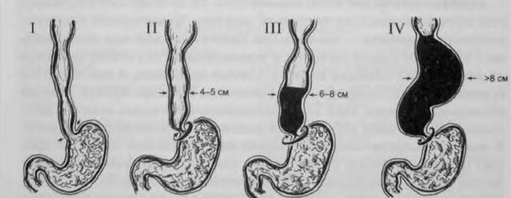
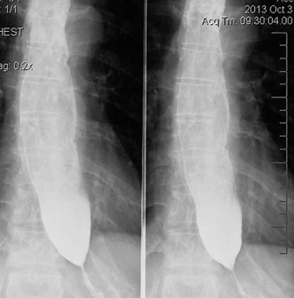
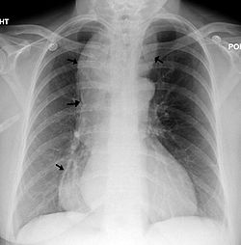
Розширення стравоходу. Ахалазія
являє собою (переважно) первинне захворювання невстановленої етіології і характеризується порушенням роботи нижнього стравохідного сфінктера, а саме: стійкою зміною нормального рефлексу розкриття кардії під час ковтання, і дискінезією грудного відділу стравохідної трубки.
1. Короткочасна затримка, стравохід не розширений;
2. Більш тривала затримка контрасту, надходить окремими порціями. Ширина стравоходу 4-5см. Тонус збережено. Перистальтика посилена, надалі ослаблена;
3. Затримка розмаїття до кількох годин, ширина стравоходу 6-8см. Газова бульбашка відсутня. Симптом «мишачого хвоста»
4. Атонія. Ширина стравоходу понад 8см.

Slide 25
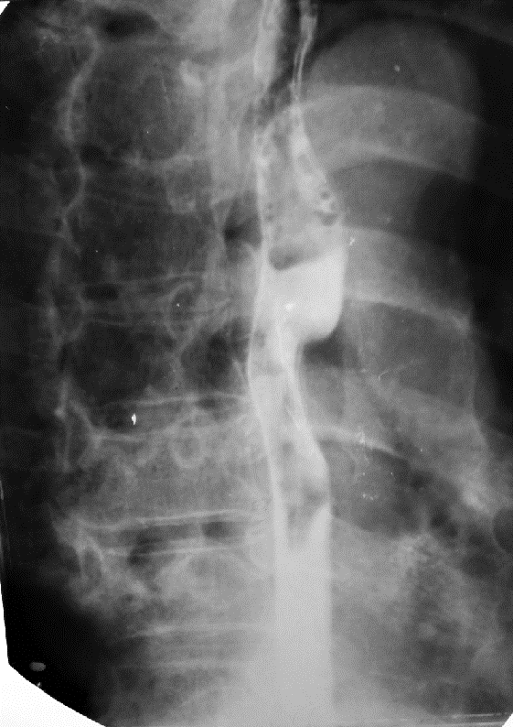
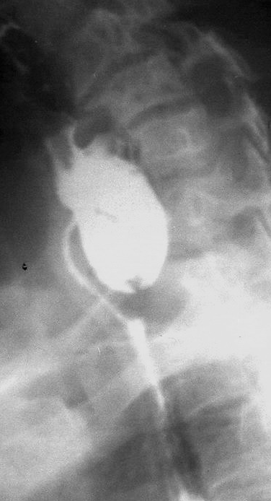
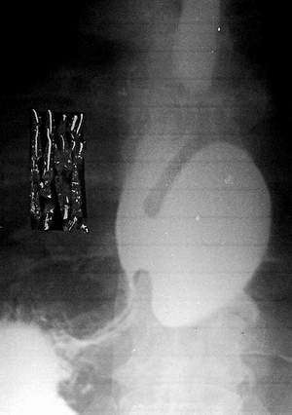
Розширення стравоходу. Дивертикул.
Види:
По расположению:
1. справжні (всі шари)
2. хибні (без м'язової оболонки)
3. псевдодивертикули (грубе випинання всіх шарів при периезофагеальних запальних або пухлинних процесах)
фарингоезофагеальні
- епібронхіальні
- Епіфренальні
- абдомінальні
Мішкоподібний дивертикул
Ценкеровський дивертикул
Пульсійний епіфренальний дивертикул

Slide 26
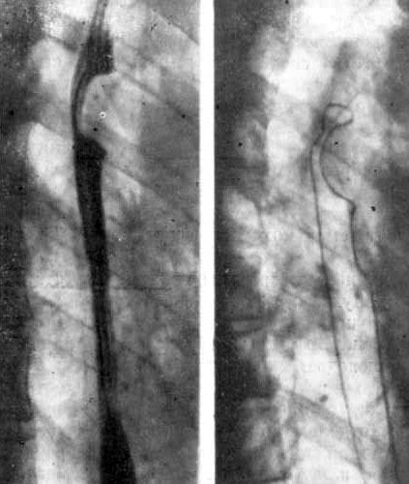
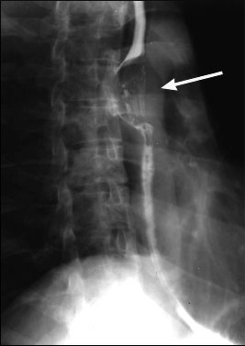
Звуження стравоходу.
лейоміома

Slide 27

Звуження стравоходу.
Рубцеві звуження після опіку стравоходу: а – у вигляді «пісочного годинника», б – у вигляді вузької трубки

Slide 28


Розширення стравоходу.

Slide 29


Рак стравоходу

Slide 30

Екзофітний рак середньої третини стравоходу з утворенням стравохідного медіастинального нориці

Slide 31

Екзофітний рак середньої третини стравоходу з утворенням стравохідного медіастинального нориці

Slide 32



Slide 33



Положення та форма шлунка
а
б
в
а – шлунок у формі гачка (у нормостеніка);
б – шлунок у формі подовженого гачка (у астеніка);
в - шлунок у формі високо розташованого гачка, або роги (у гіперстеніка).

Slide 34




Рельєф шлунка

Slide 35




Рел’єф шлунка

Slide 36

Шлункові поля

Slide 37




Тонус та перистальтика.

Slide 38


Slide 39





Гастрит
Класифікація хронічного гастриту (Соколов Ю.Н., Власов П.В., 1966):
Хронічний поширений універсальний
Хронічний гастрит антрального відділу
Ригідний антральний гастрит
Хронічний ерозивний гастрит
Хронічний поліпозний гастрит
Гастрит, що супроводжує виразкову хворобу
Поліпоподібний гастрит
гострий гастрит
Універсальний гастрит
Антральний рігидний гастрит
ерозивний гастрит

Slide 40


Slide 41

Хвороба Менетріє (хронічний гіпертрофічний поліаденоматозний гастрит, гігантоскладковий гастрит) - захворювання, що характеризується значною зміною слизової оболонки шлунка з подальшим розвитком у ній аденом та кіст. Дана форма запалення шлунка виділена на самостійне захворювання.

Slide 42

Розширення
Дивертикул кардіального відділу шлунка

Slide 43


Ознаки виразки шлунка та цибулини 12-палої кишки
ніша на контурі або депо контрасту на рельєфі,
запальний вал,
конвергенція складок

Slide 44



Slide 45

Ознаки виразки шлунка та цибулини 12-палої кишки

Slide 46


Ускладнення виразкової хвороби:
Перфорація
Пенетрація
Кровотеча
Стеноз вихідного відділу.
Рубцеві зміни

Slide 47

Ускладнення виразкової хвороби:
Перфорація
Пенетрація
Кровотеча
Стеноз вихідного відділу.
Рубцеві зміни

Slide 48


Поліпоз шлунка
Поліп шлунка

Slide 49



Рак кардіального відділу шлунка з переходом на стравохід

Slide 50




Класифікація раку шлунка:
1. Екзофітний тип. Пухлина росте у просвіт органу. Такий тип росту пухлини включає такі різновиди:
бляшкоподібний
  блюдцеподібний - є найбільш поширеним різновидом росту раку шлунка (становить близько 35% захворювань); це виразковий рак; його краї піднесені та чітко окреслені; візуально відрізнити його від виразки шлунка досить складно; відрізняється порівняно доброякісним перебігом
  - поліповидний - є найрідкіснішим різновидом росту раку шлунка (всього близько 5% випадків); пухлина не має виразки, від здорових тканин добре обмежена; із усіх різновидів має найсприятливіший прогноз.
Виразковий рак шлунка

Slide 51

2. Ендофітний тип, при якому пухлина проростає стінку органу. Характерні форми зростання:
- інфільтративно-виразковий
дифузно-фіброзний;
дифузне проростання стінки шлунка порушує його моторику та провокує виникнення диспепсичних скарг
3. Змішаний тип

Slide 52


Slide 53



Slide 54



Slide 55


ентеріт

Slide 56


Поліп кишки

Slide 57


Slide 58


подвійне контрастування
Фаза тугого заповнення.

Slide 59




Невідкладні стани. Гострий розсіяний абдомінальний біль.
Перфорація порожнистого органу-с-м наявності газу в черевній порожнині, порушення цілісності слизової оболонки
Кількість вільного газу показово для визначення локалізації перфорації: велика кількість-товста кишка, середнє-шлунок, мале-тонка кишка(яка зазвичай не містить газ).
Газ може визначатися на оглядової ОБП.
На КТ з контрастуванням (артеріальна фаза) обов'язково гарне розправлення органу водою (ПЕГ)

Slide 60



Невідкладні статки в RUQ.
Гострий холецистит.
Камені ЖП - найчастіша причина гострого холециститу (95%).
Клінічно: біль, що наростає в RUQ з можливою іррадіацією в плече і/або лопатку (при жовчній коліці-біль інтерміттіюча), нудота, блювання, підйом температури.

